Slide 1
Управление собой
Родители

Slide 2
Темы занятия.
Как помочь ребёнку научиться выбирать,
Помогают ли тесты лучше узнать себя,
На что влияет темперамент и зачем его знать,
Практику внимательности, как инструмент управления собой,
Познакомимся с приложениями, помогающими управлять собой.

Slide 3
Как помочь ребёнку научиться выбирать

Slide 4
Техника Уолта Диснея

Slide 5
Анализ сложной ситуации
Вспомни ситуацию, в которой не знаешь, как поступить. Выбери один из вариантов развития событий и проанализируй его критически.
ФАКТЫ | ПЛЮСЫ | РИСКИ

Slide 6
Помогают ли тесты лучше узнать себя

Slide 7
Тесты
Интеллекта
Способностей
Достижений
личности

Slide 8
На что влияет темперамент и зачем его знать

Slide 9
Темперамент (от лат. temperantum) – надлежащее соотношение частей. Индивидуальные особенности человека, определяющие динамику его поведения и психических процессов.

Slide 10
Темперамент
холерик
сангвиник
флегматик
меланхолик

Slide 11
Практика внимательности как инструмент управления собой.

Slide 12
Приложения, помогающие управлять концентрацией

Slide 13
Внимание
особое состояние, благодаря которому мы направляем и сосредотачиваем познавательные процессы для более полного и четкого отражения действительности
Внимание связано со всеми сенсорными и интеллектуальными процессами

Slide 14
Mind Map

Slide 15
Trello

Slide 16
Be Focused

Slide 17
Итоги занятия
1. Как помочь ребёнку научиться выбирать с помощью техники Уолта Диснея
2. Узнали, какие бывают тесты и как их использовать
3. На что влияет темперамент
4. Узнали о практиках внимательности, помогающих управлять собой и своим вниманием
5. Познакомились с приложениями, помогающими управлять собой

Slide 18
Темы следующего занятия: 1. Почему важно говорить с ребёнком о ценностях и как это сделать 2. Узнаем откуда берется мотивация 3. Как понять ленится ваш ребёнок или действительно перегружен 4. Где брать информацию о саморегуляции для подростков

Slide 19
Спасибо за внимание
Педагог-психолог
Шмытько Инна Ивановна
innashm@inbox.ru
+79035265216

Slide 20
Правило 10/10/10
Как вы будете относиться к этому спустя 10 минут?
Что будете думать об этом решении спустя 10 месяцев?
Какова будет ваша реакция на это через 10 лет?

Slide 21
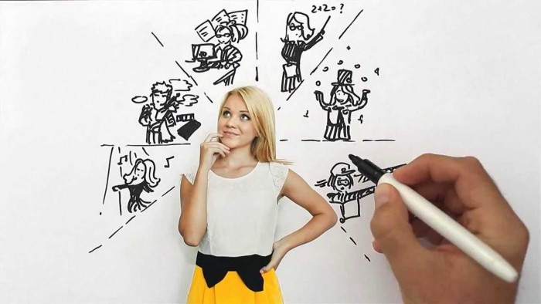
Техника 10 жизней
Если бы вы были десятью людьми, как бы каждый из вас распорядился своей жизнью? Возьмите листок бумаги и запишите, чем вы занимаетесь в каждой из этих жизней

Slide 22
Техника 10 целей или волшебная палочка для мозга

Slide 23
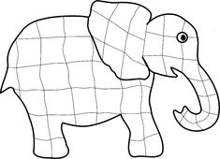

Slide 24
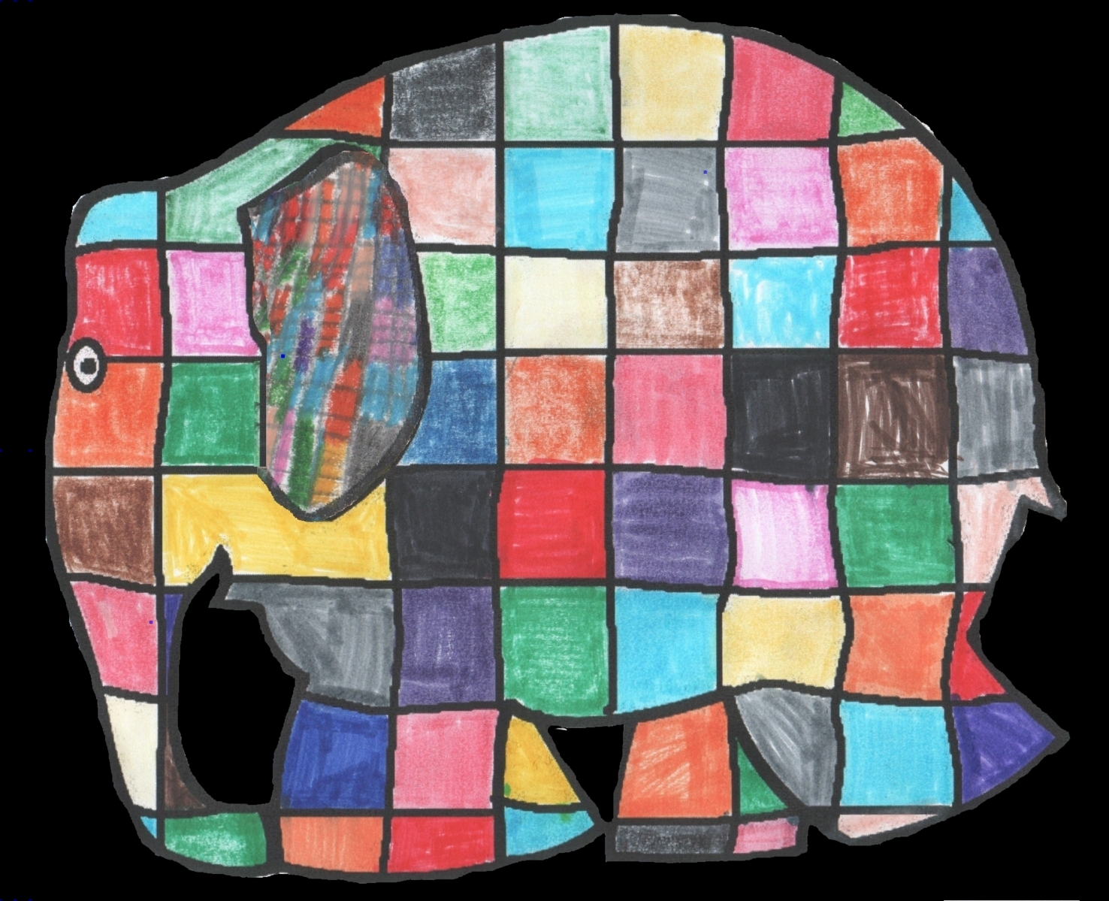
Слон по кусочкам

